Slide 1
EicC加速器设计
刘杰，代表EicC加速器设计团队
中国科学院近代物理研究所
8th EicC CDR workshop，青岛
2024/8/18~2024/8/19

Slide 2
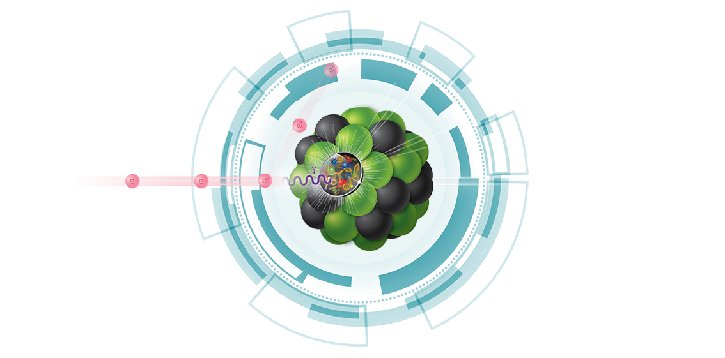
目录
CDR加速器部分简介
EicC装置总体设计
离子加速器及对撞环
电子加速器及对撞环
极化设计
电子冷却方案
1
2
3
4
5
6
* 图片来源于美国EIC网站

Slide 3
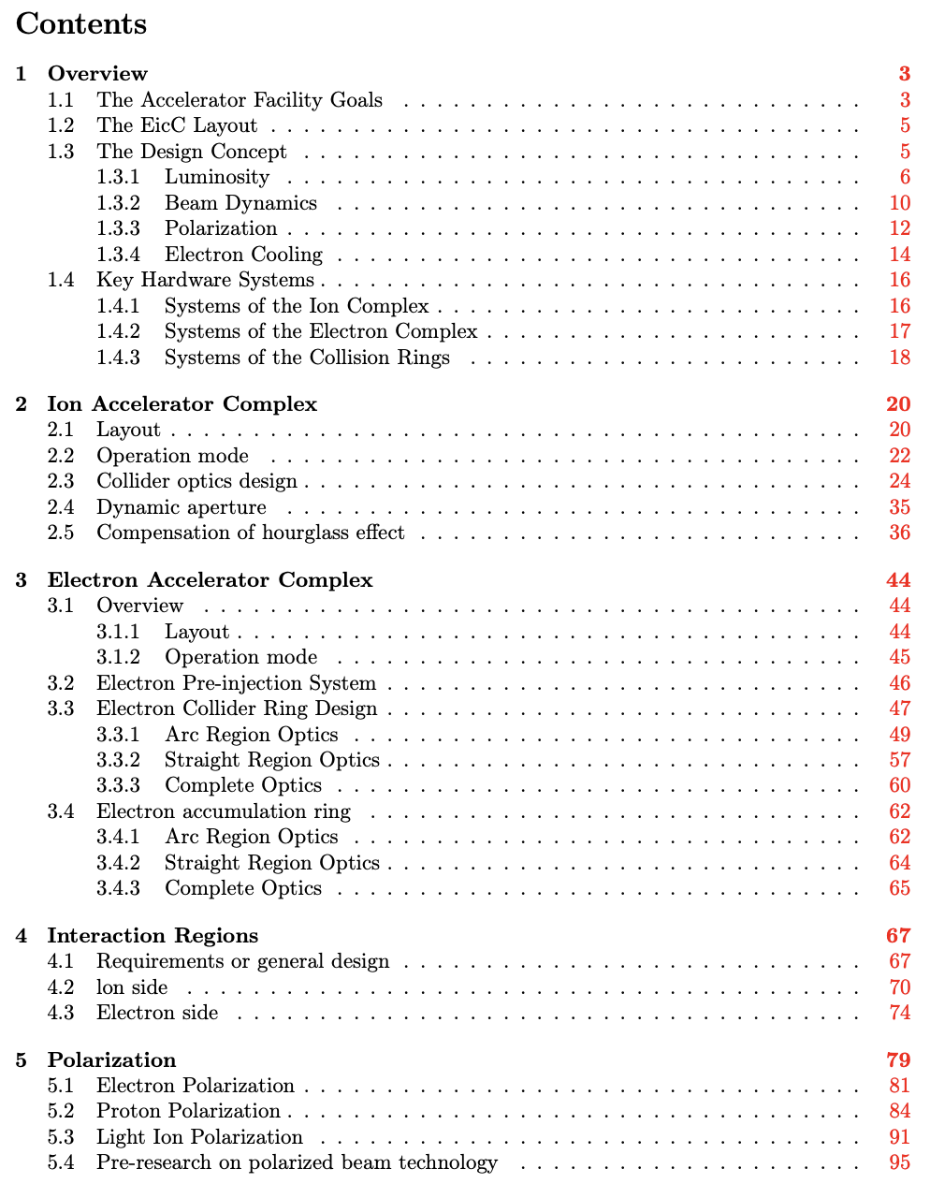
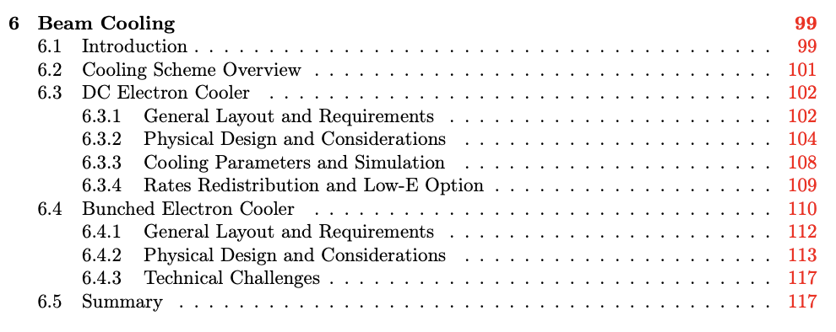
1. CDR加速器部分简介
共有6章内容:
简介
离子加速器装置
电子加速器装置
对撞区
极化
束流冷却
内容还需要做一定的修改，确保前后参数、形式的一致性，需要进一步检查语言

Slide 4
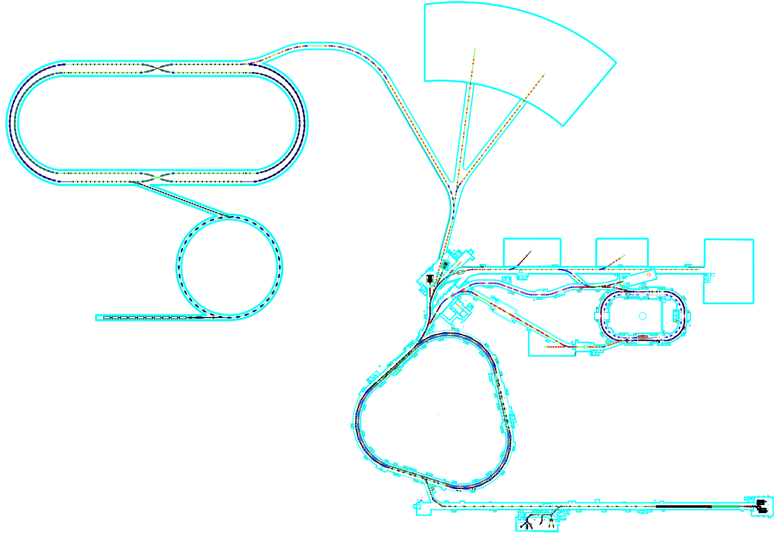
2. EicC装置总体设计
EicC装置采用等长双对撞点设计，对撞环均为满能量注入
EicC
HIAF和HIAF-U
电子对撞环eRing ~ 1151.20 m
离子对撞环pRing ~ 1149.07 m
基于HIAF的升级装置HIAF-U
HIAF-U能够提供达到对撞能量的从质子到铀的离子束流
满能量注入
两个可用对撞点
电子累积加速环AR ~ 287.80 m
2.8 GeV ~ 5 GeV
电子直线加速器eLinac
常温离子增强器BRing-N ~ 569.10 m
超导离子增强器BRing-S ~ 574.54 m
质子最高24.85 GeV
该设计能够充分利用HIAF，在确保全装置性能领先的同时大幅降低造价

Slide 5
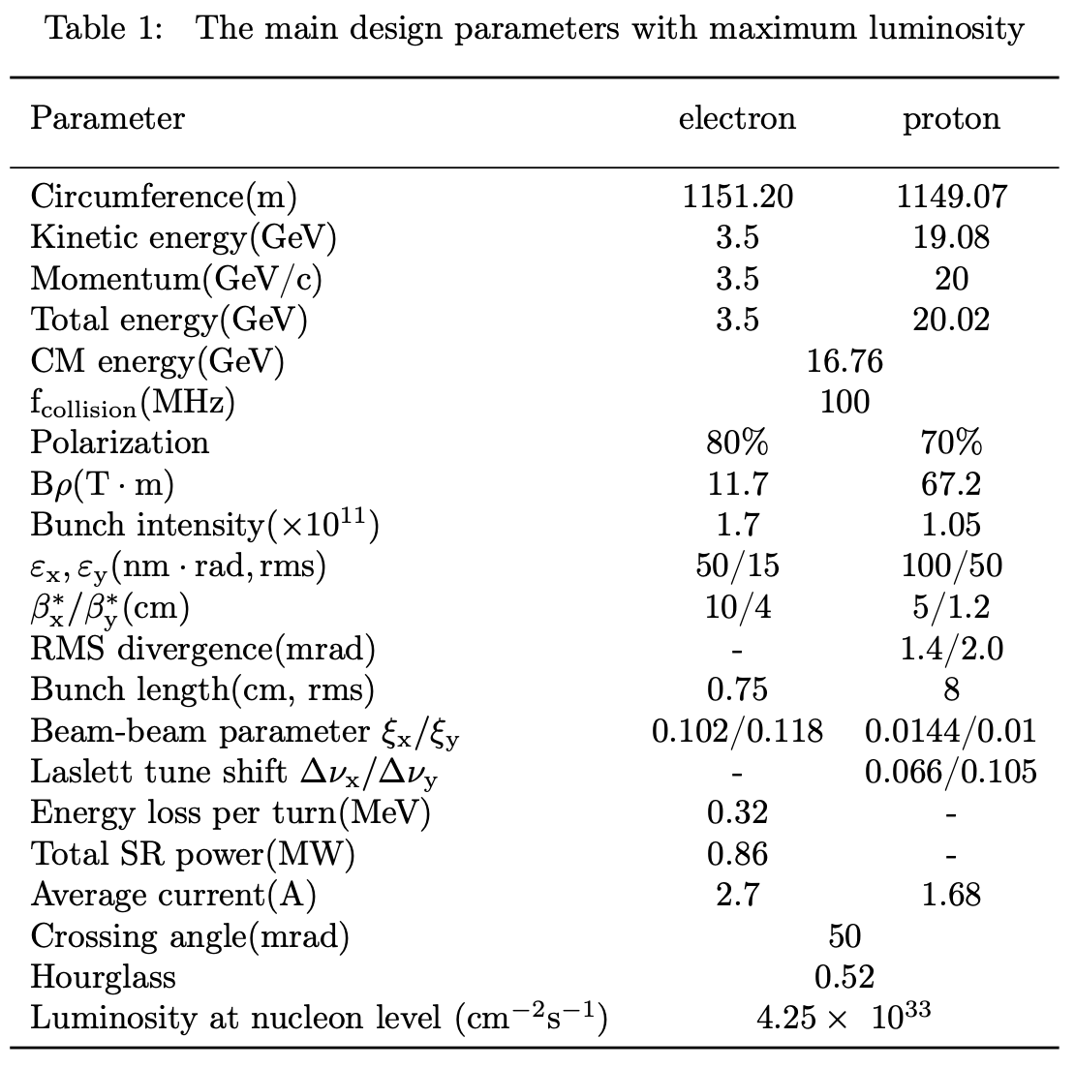
2. EicC装置总体设计
高亮度模式总体参数：
发射度、流强较大，对撞点beta函数较小，束流角散大，亮度高但无法探测极小角度产物
亮度可达到$4.25×10^{33} cm^{−2}s^{−1}$
以全年80%运行时间计算，积分亮度达到106 fb⁻¹
亮度受限于
离子环空间电荷频移
电子环同步辐射功率
大交叉角引入的强沙漏效应

Slide 6
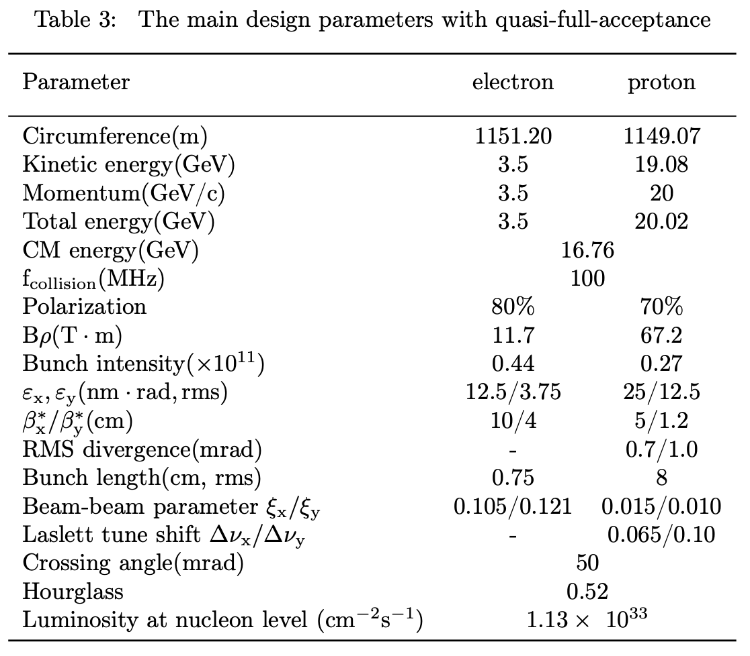
2. EicC装置总体设计
近似全接收模式总体参数：
发射度、流强较小，对撞点beta函数较大，束流角散小，亮度降低但可探测极小角度产物，补足数据区间
亮度可达到$1.13×10^{33} cm^{−2}s^{−1}$
以全年80%运行时间计算，积分亮度达到28 fb⁻¹
亮度受限于
小发射度和低流强
离子环空间电荷频移
大交叉角引入的强沙漏效应

Slide 7
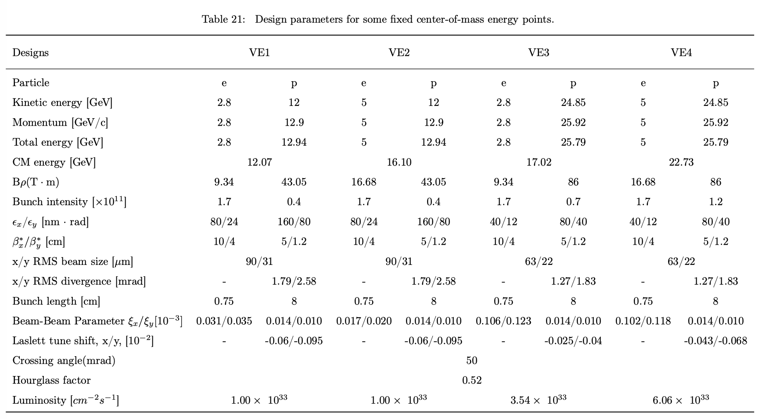
2. EicC装置总体设计
在12～23GeV质心能范围内提供4个额外能量点，亮度不低于$1×10^{33} cm^{−2}s^{−1}$

Slide 8
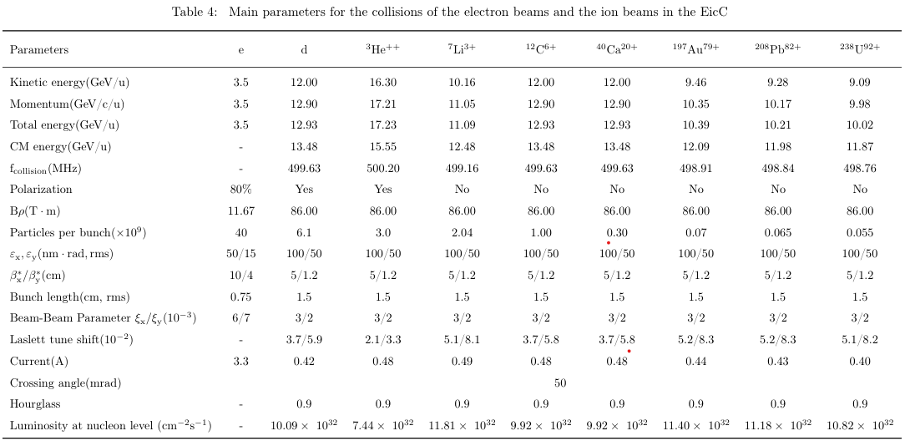
2. EicC装置总体设计
EicC也将提供最重到铀的离子电子对撞，最低年积分亮度为18.6 fb⁻¹
并将实现氘束、氦3束流和电子束流的双极化对撞

Slide 9
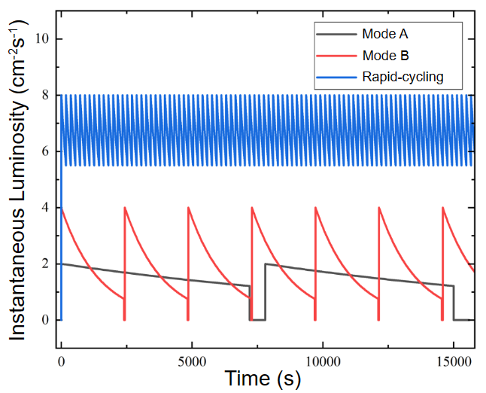
2. EicC装置总体设计
亮度关键设计1：快循环对撞模式
离子装置：
有直流电子冷却时，对撞环全束流替换时间约为12 min
无直流电子冷却时，对撞环全束流替换时间约为9 s
电子装置：
对撞环全束流替换时间约为10 s
可在较短时间内替换所有对撞束团，突破峰值亮度极限，取得高平均亮度，有效提升装置积分亮度

Slide 10
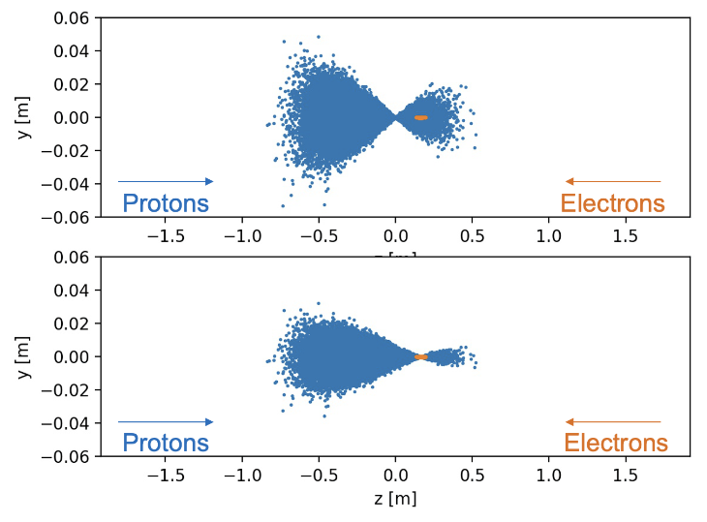
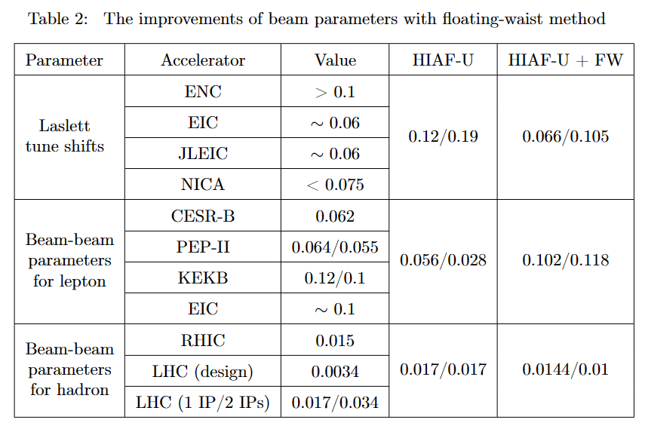
2. EicC装置总体设计
亮度关键设计2：移动聚焦对撞方案
移动质子束团束腰位置，与较小的电子束团匹配，解决大交叉角沙漏效应限制峰值亮度及其寿命的难题（沙漏因子0.52→0.8）
利用EicC装置束束相互作用参数余量，降低空间电荷频移，在实现高亮度的同时使参数更加合理

Slide 11
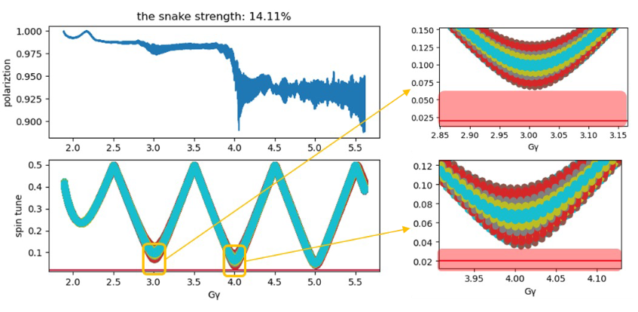
2. EicC装置总体设计
极化关键设计1：固定场西伯利亚蛇
难题：BRing-N的磁场上升率可达数十T/s，传统西伯利亚蛇无法与主磁场同步
EicC设计了固定场西伯利亚蛇，通过精心调整动力学方案恰好避开所有退极化共振
固定场西伯利亚蛇磁铁全加速过程中场值不变

Slide 12
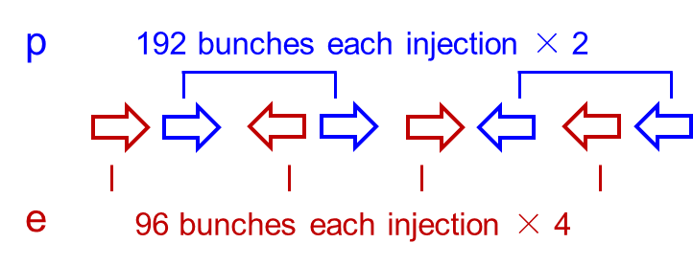
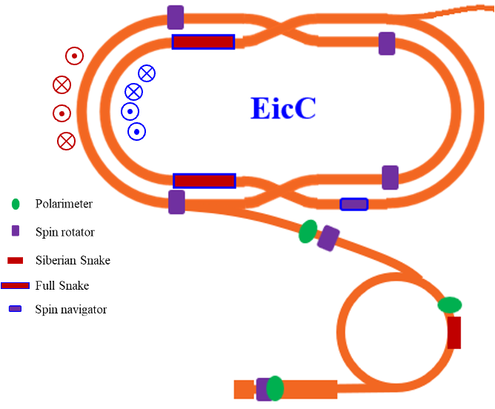
2. EicC装置总体设计
极化关键设计2：极化方向翻转
0.52 MHz
质子束流极化方向翻转频率
有效减小极化相关实验的系统误差
1.04 MHz
电子束流极化方向翻转频率
1.04 MHz
对撞极化方向翻转频率

Slide 13
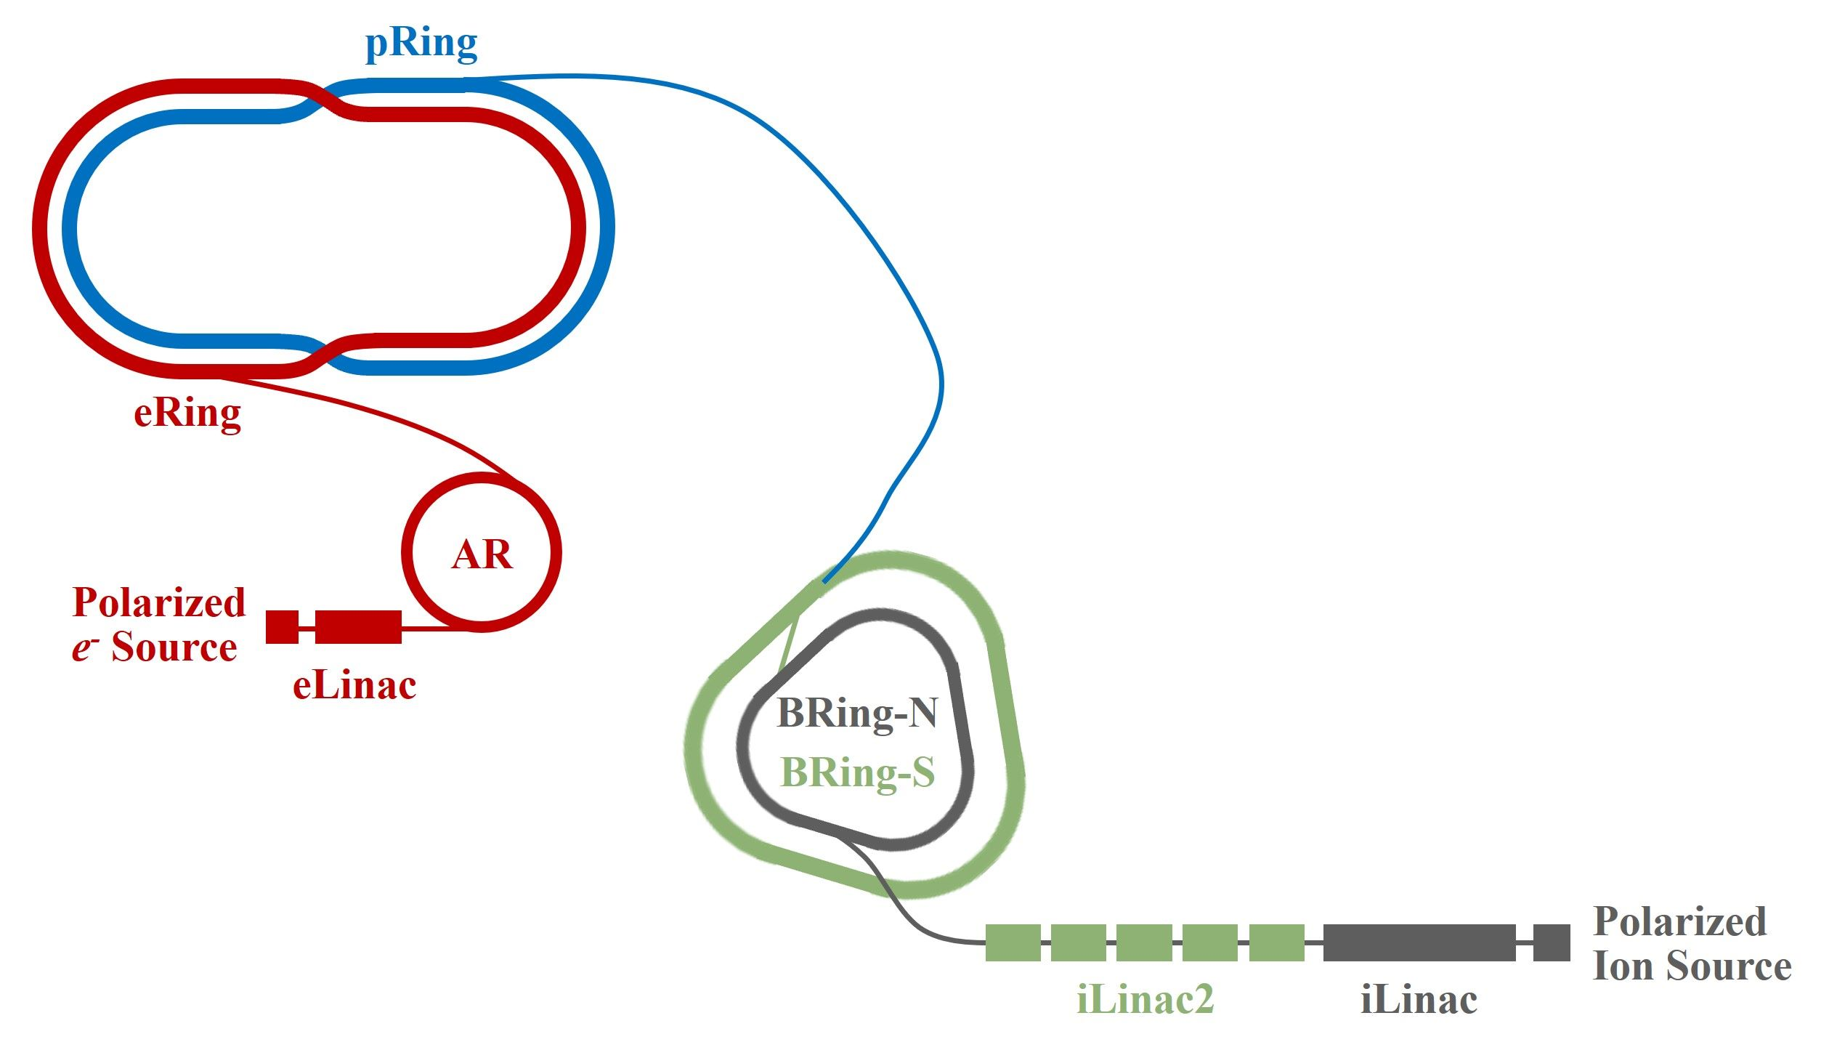
3. 离子加速器及对撞环
离子加速器包括：极化离子源（iSource）、直线加速器（iLinac）、两级增强器（BRing-N、BRing-S）、离子对撞环（pRing）
iSource
提供极化质子、氘、氦束流
iLinac
全粒子加速，质子最高能量200 MeV
BRing-N & BRing-S
能量：9.3 GeV & 24.85 GeV (max.)
流强：6.8×10¹² ppp & 2.03×10¹²ppp
发射度：满足对撞束流需求
pRing
384个束团，对撞频率100 MHz
满能量、满电荷量束团在线替换

Slide 14
3. 离子加速器及对撞环
离子加速器运行模式1—双向涂抹注入+多级电子冷却
CW
1 bunch
192 bunches
6.8×10¹² ppp
全发射度70/35 π mm·mrad
3次注入：
2.03×10¹³ ppp，rms发射度200/100 πnm⋅rad
2次注入: 384个束团，1.05×10¹¹ ppb，4.05×10¹³ ppp，rms发射度100/50 πnm⋅rad
9.3 GeV
BRing-N加速时间~0.1 s，电子冷却时间~120s
BRing-S加速周期~4 s，6x纵向劈束
束流替换时间约12分钟

Slide 15
3. 离子加速器及对撞环
离子加速器运行模式2—H⁻剥离注入+单级电子冷却
CW
1 bunch
192 bunches
6.8×10¹² ppp
全发射度18/9 π mm·mrad
3次注入：
2.03×10¹³ ppp，rms 发射度200/100 πnm⋅rad
2次注入: 384个束团，1.05×10¹¹ ppb，4.05×10¹³ ppp，rms发射度100/50 πnm⋅rad
9.3 GeV
BRing-N加速时间~0.1 s
BRing-S加速周期~4 s，6x纵向劈束
束流替换时间仅9 s

Slide 16
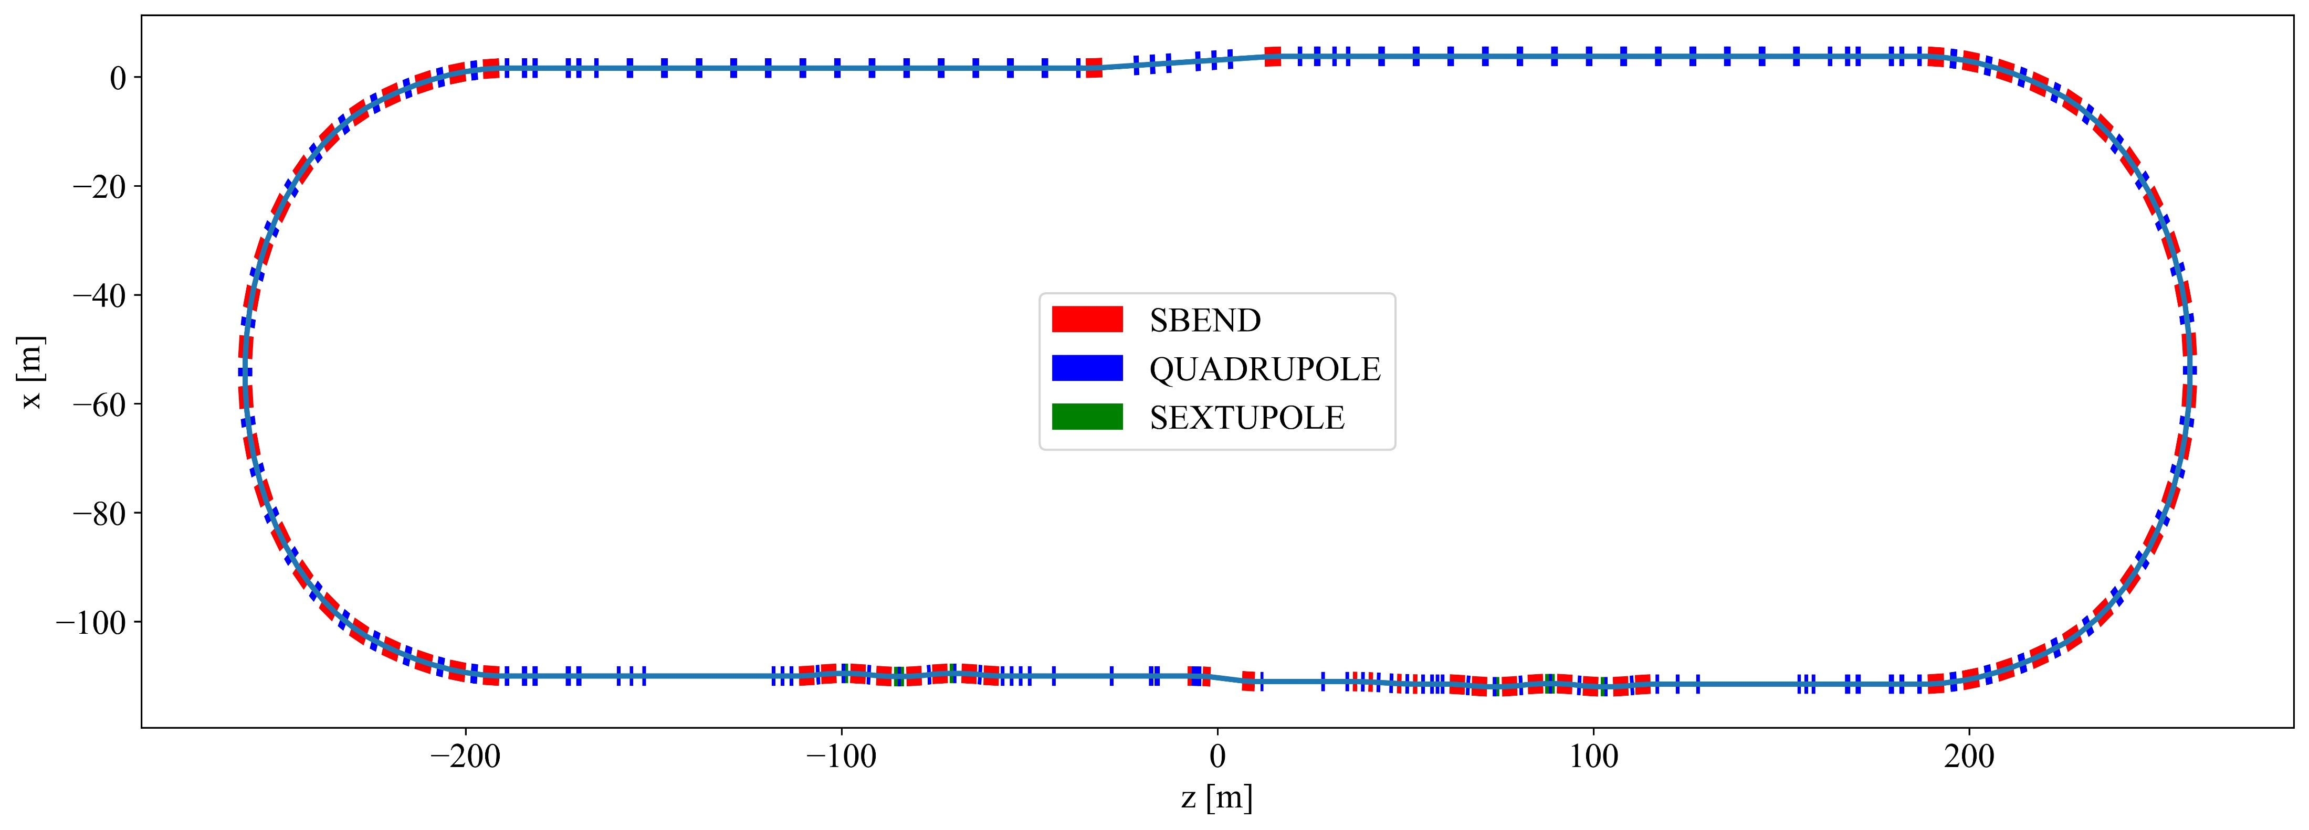
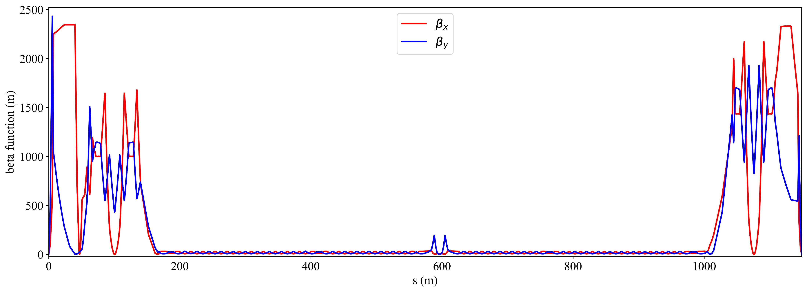
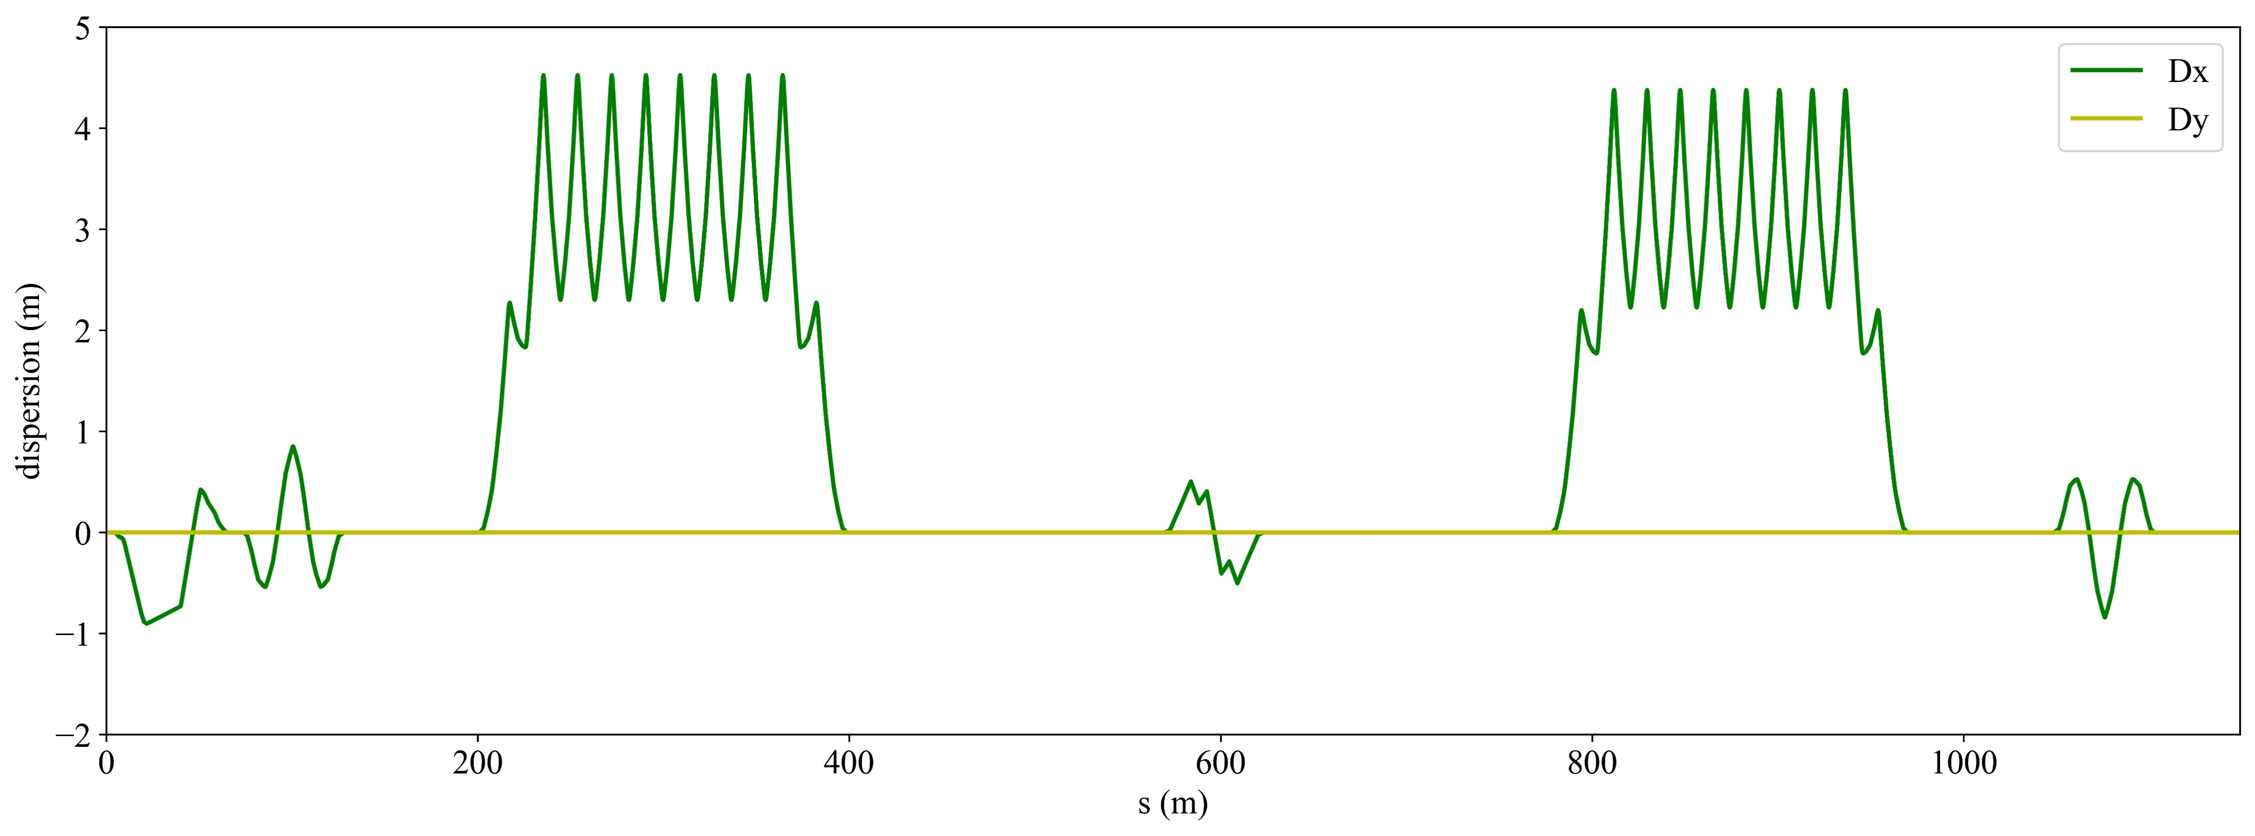
3. 离子加速器及对撞环
离子对撞环pRing光学设计
对撞点β*=(5, 1.2) cm
蟹腔位置β~2330 m
弧区大色散函数用于减弱空间电荷效应
初步考虑采用CCB和弧区结合的方式进行色品校正
Cooling section
RF gymnastics
Inj. /Ext.
Chromaticity correction
/Collimation
周长1149.07 m
IP
Chromaticity correction block
IR

Slide 17
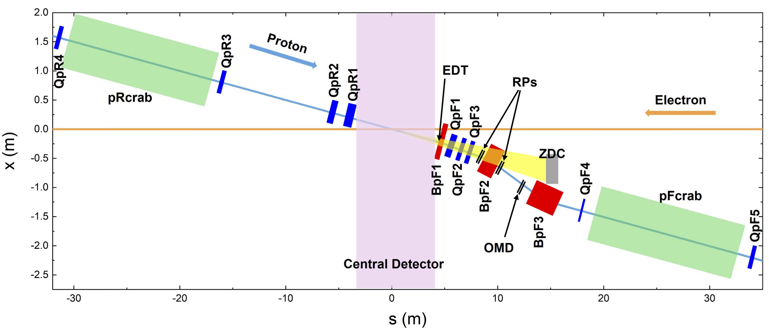
3. 离子加速器及对撞环
对撞区离子加速器测设计布局
BpF1：-15 mrad，BpF2：-70 mrad，BpF3：+85 mrad
局部蟹腔预留空间~16 m
中心探测器占据+4.4 m/-3.6 m
EDT位于BpF1磁铁内部，接受度+/-16~60 mrad
Roman Pot探测器位于BpF2前后方，用于极小角度前冲产物测量
ZDC用于中子测量，接受度要求+/- 25 mrad

Slide 18
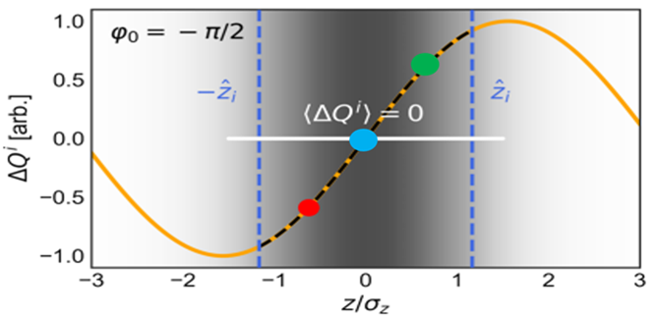
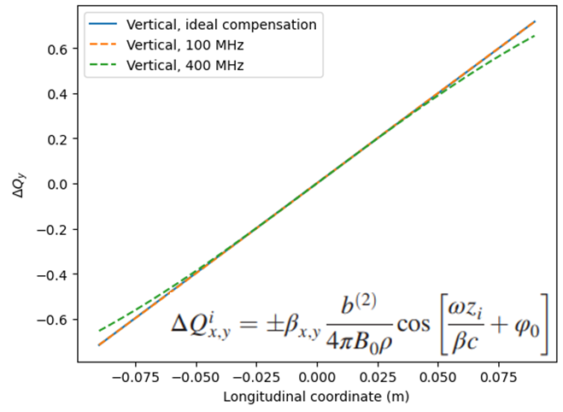
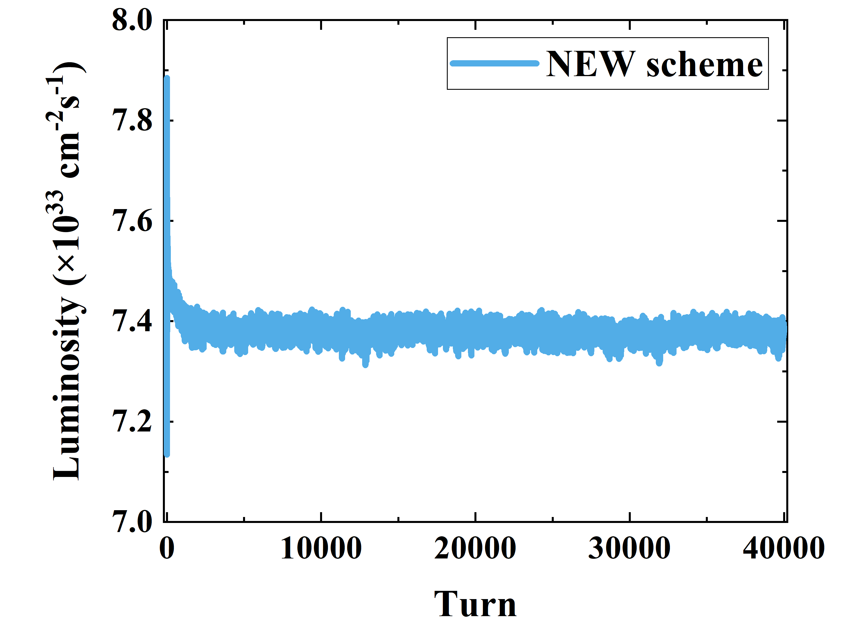
3. 离子加速器及对撞环
EicC对撞区特殊设计：两侧采用两组射频四极透镜实现质子束流移动聚焦，抑制Hourglass效应
峰值亮度 75%↑
亮度寿命显著改善
射频四极透镜作用下，不同纵向位置的粒子产生局部振荡频率调制，实现束腰沿对撞过程的重分布。
Hourglass效应得到抑制，H->0.8，亮度大幅提升。

Slide 19
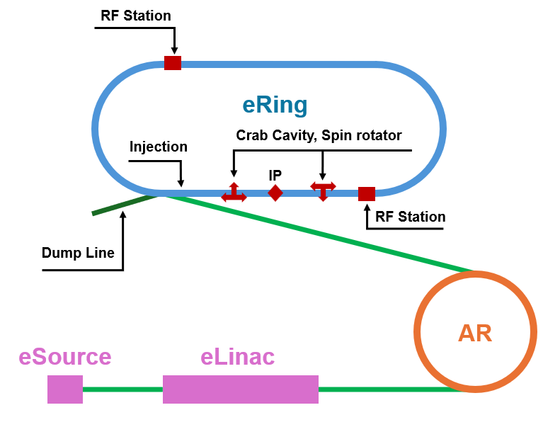
4. 电子加速器及对撞环
EicC电子加速器包括极化电子源（eSource）、直线加速器（eLinac）、电子累积加速环（AR）、电子对撞环（eRing）
eSource
300-500kV 直流GaAs光阴极电子枪
极化电子束，5-10 nC/pulse
eLinac
加速电子束团至300-500MeV
AR
287.8m，累积4次使束团电荷量达到27nC
加速器电子束团至2.8-5.0GeV
eRing
1151.2m，384个束团，以100MHz对撞频率与pRing中质子束团进行对撞
满能量、满电荷量束团替换

Slide 20
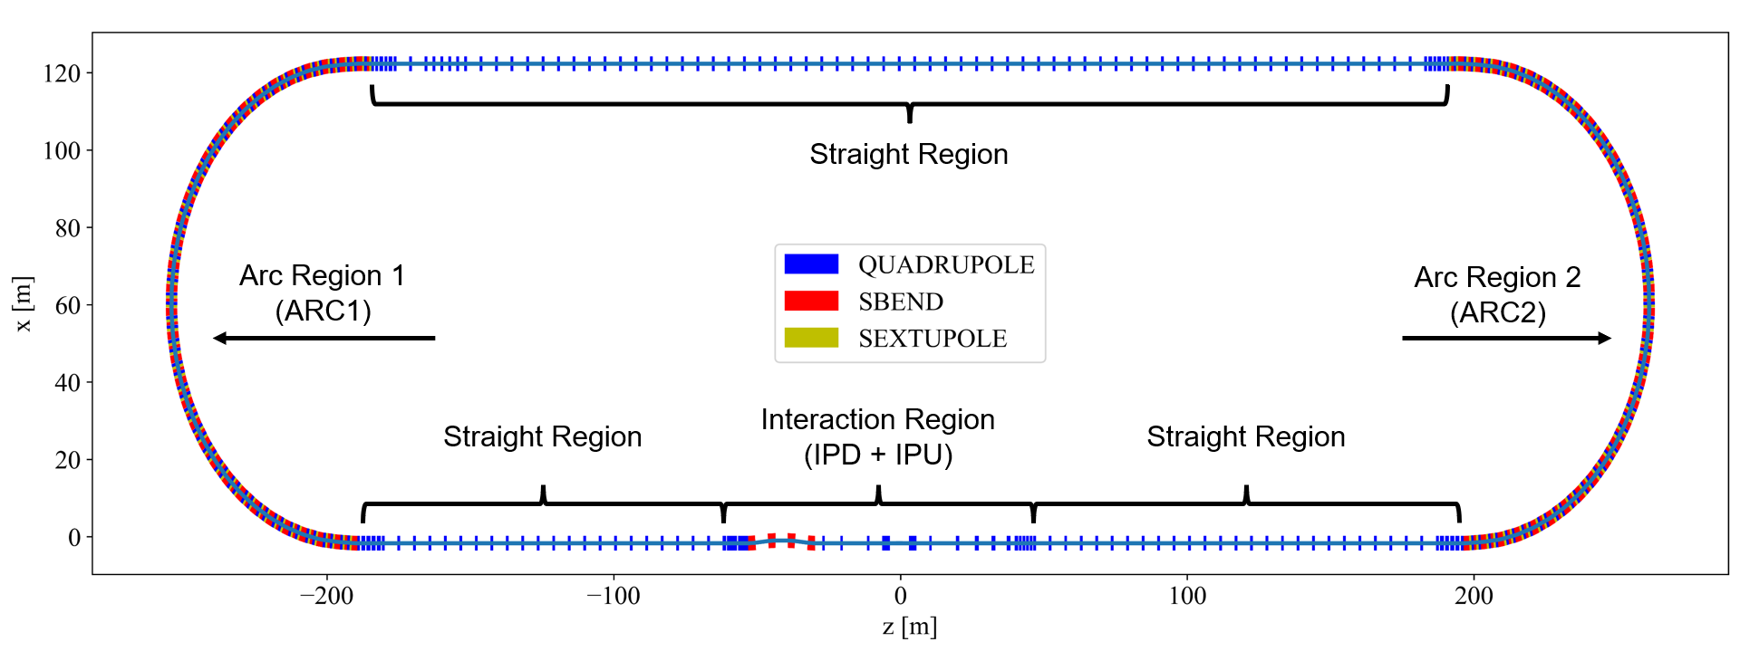
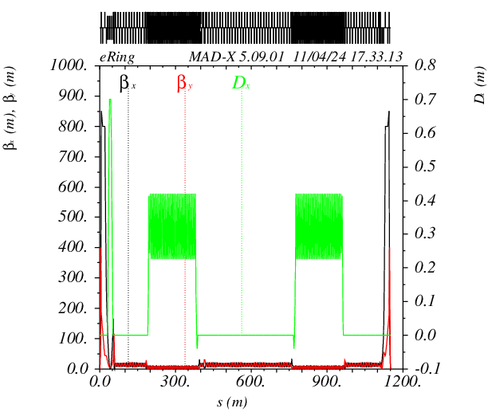
4. 电子加速器及对撞环
eRing光学设计中分段考虑对撞区、弧区、直线段等功能区域
对撞区电子束流以50mrad交叉角+crab cavity方式进行对撞，需要在对撞点实现小β，并为蟹腔、亮度与极化率探测器预留位置
弧区光学设计决定了电子束流自然发射度与同步辐射阻尼时间，需要实现小自然发射度+短阻尼时间
直线段用于安装高频腔、注入引出、自旋旋转器等技术元件，同时在对撞点IP1对侧预留第二个对撞点
20

Slide 21
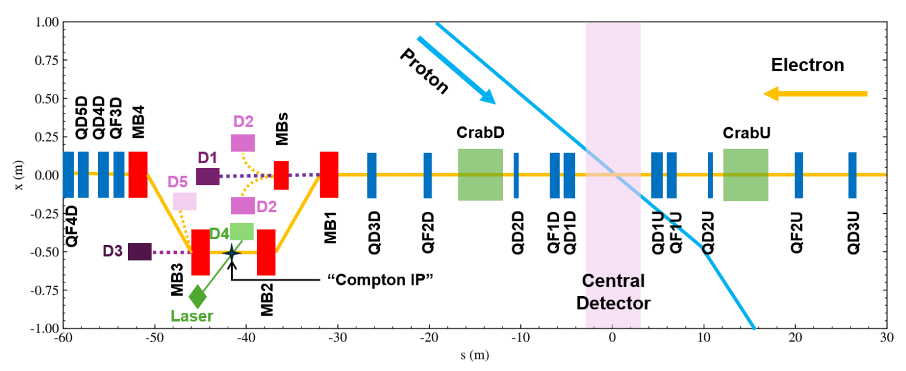
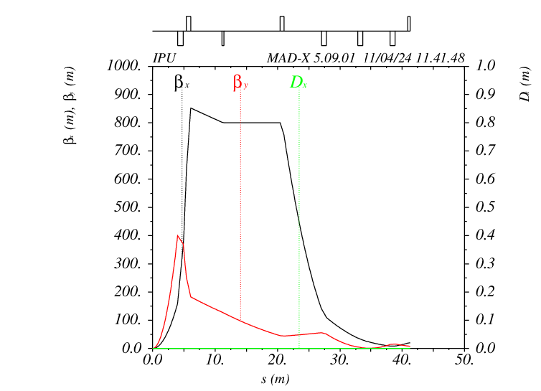
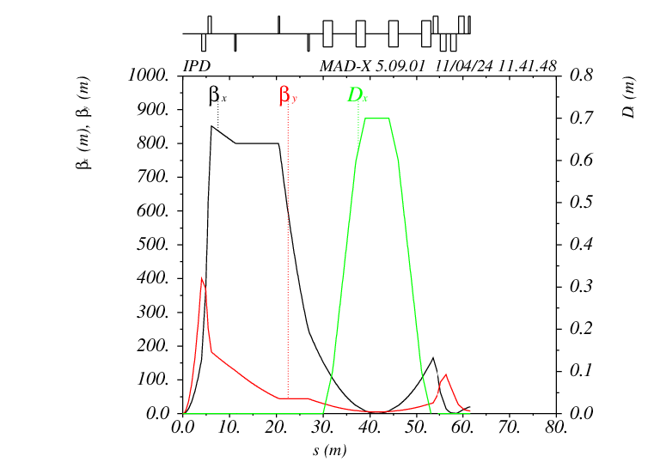
4. 电子加速器及对撞环
对撞点上游光学设计 (IPU, 41.3 m)
最大βx ≈ 852.85 m，βy ≈ 400.31 m
为探测器预留4m直线段空间
为蟹腔预留9m安装空间 (位于s=11.4-20.4m处, βx = 800.228-800.330 m, 𝜐x= 0.24799-0.24979)
对撞点下游光学设计 (IPD, 61.6 m)
最大 βx ≈ 852.15m，βy ≈ 400.04m
为探测器预留4m直线段空间
为蟹腔预留9m安装空间，光学与IPU一致
Chicane段位于s = 32-49m处，通过二极磁铁产生同步辐射来进行亮度测量与极化率测量
Chicane段H函数很大(弧区~0.04)，这一部分元件贡献了~20%的自然发射度增长
对撞点上游
对撞点下游

Slide 22
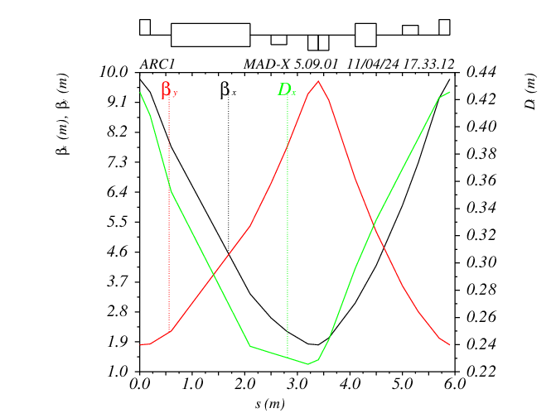
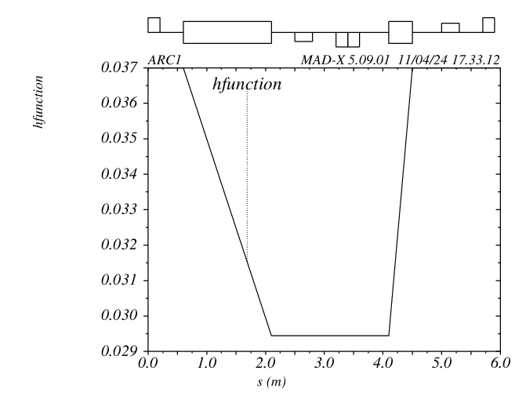
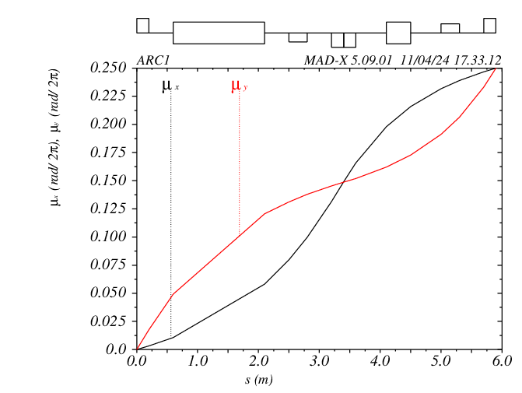
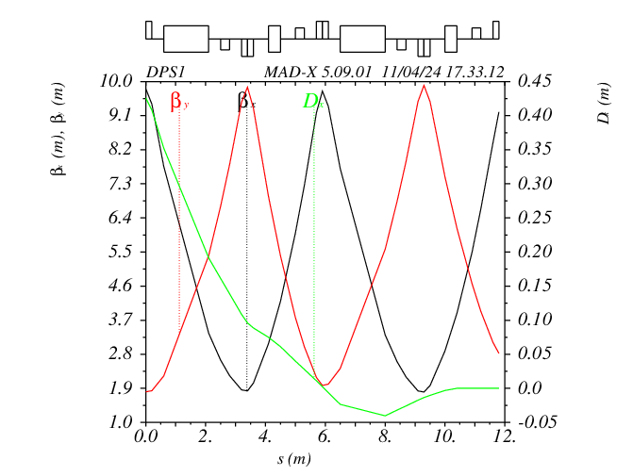
4. 电子加速器及对撞环
eRing弧区光学设计需要满足以下需求:
实现小自然发射度并通过耦合得到满足对撞需求的水平与垂直发射度
使横向阻尼时间在4000圈以内，同时限制同步辐射功率不超过10 KW/m
与pRing的弧段相匹配以确保两个环在同一个隧道内（pRing弧段长~400m）
eRing采用“π/2相移 + 半强度”弧区及其消色散方案，通过反向二极磁铁来降低同步辐射阻尼时间，最终结果满足对撞需求，具体光学设计如下：
Name | Type | Number | Length (m) | Maximum Value
MB1_ARC1 | ARC Normal Sbend | 60 | 1.5 | Field 1.42 T
MB2_ARC1 | ARC Reverse Sbend | 60 | 0.4 | Field 1.23 T
QF1_ARC1 | ARC Focusing Quadrupole | 60 | 0.4 | Gap 50 mm, 21.23 T/m
QD1_ARC1 | ARC Defocusing Quadrupole | 60 | 1.4 | Gap 50 mm, 21.02 T/m
反向二极铁及其镜像对称

Slide 23
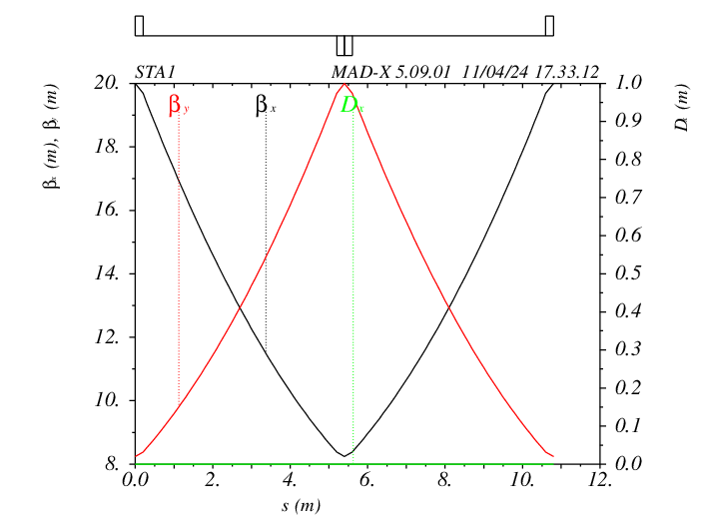
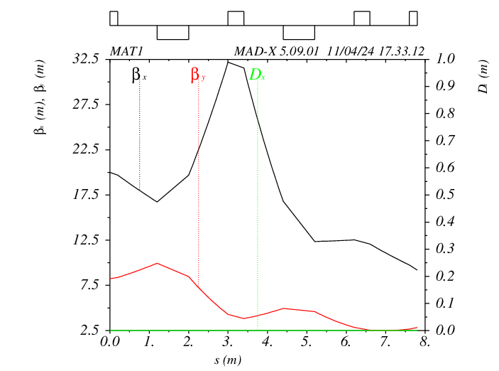
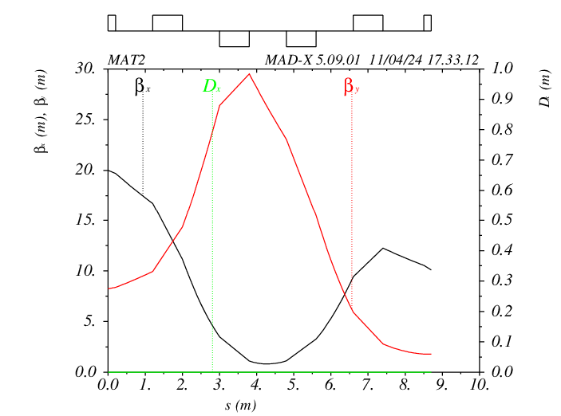
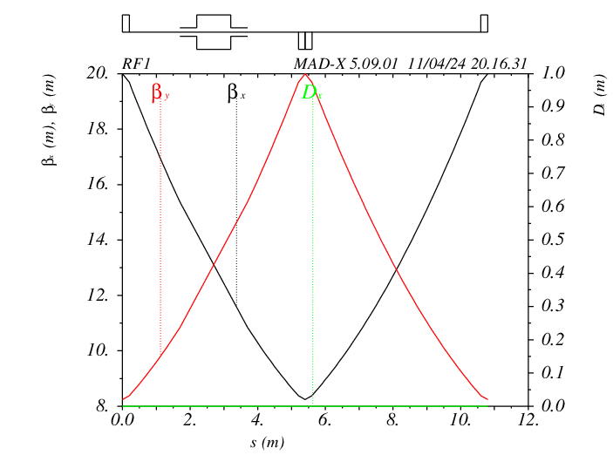
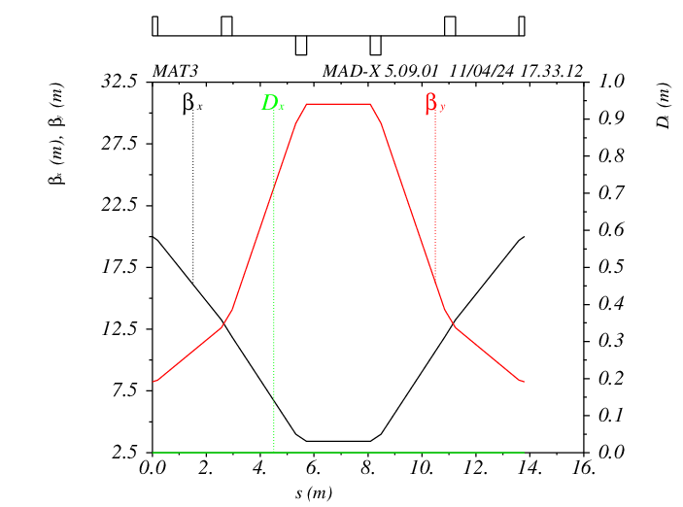
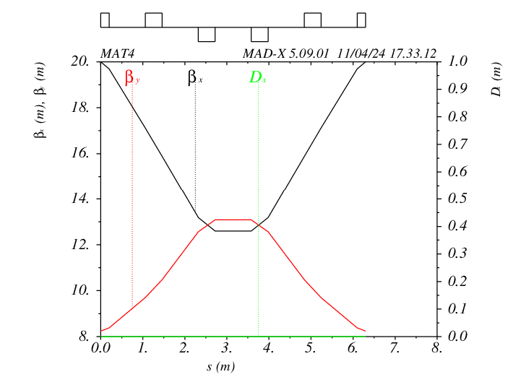
4. 电子加速器及对撞环
直线段用于高频腔、注引元件、极化控制等的安装，对不同功能段进行独立匹配
直线段1，常规FODO (10.8m)
匹配段1，从直线段1到消色散段的匹配@IP侧 (7.8m)
匹配段2，从直线段1到消色散段的匹配@IP对侧(8.7m)
高频直线段1，常规FODO(10.8m)
匹配段3，MAT1侧长度匹配(13.8m)
匹配段4，MAT2侧长度匹配(6.3m)

Slide 24
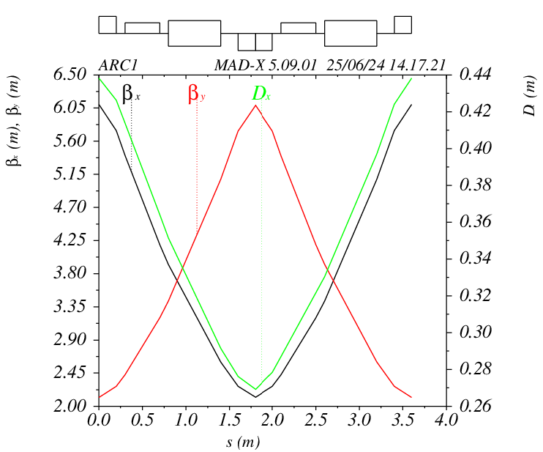
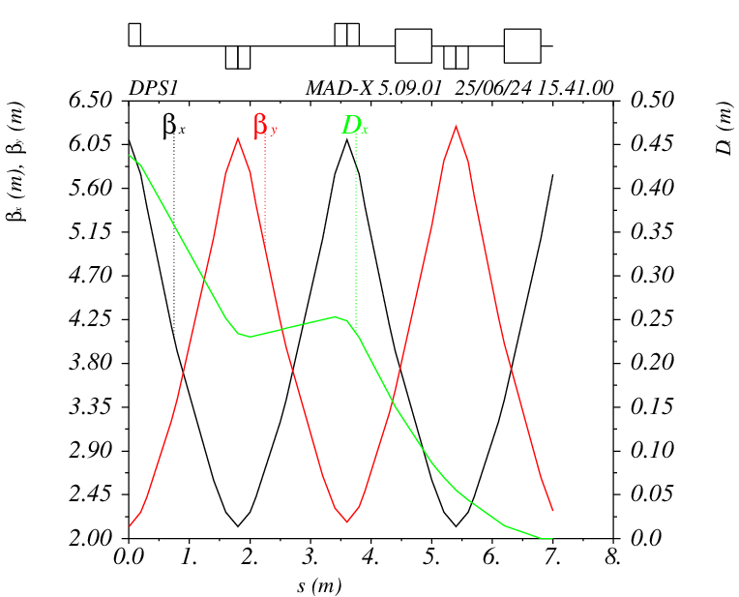
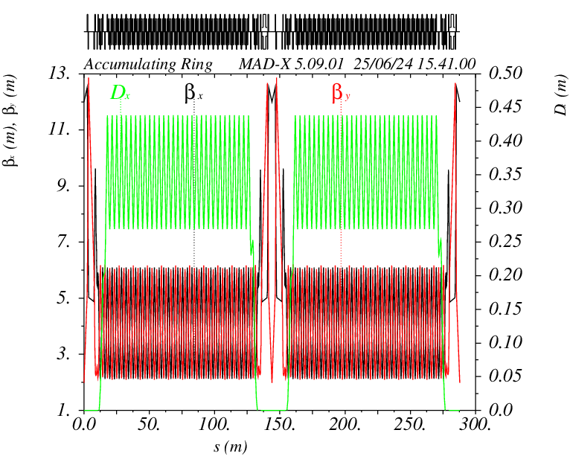
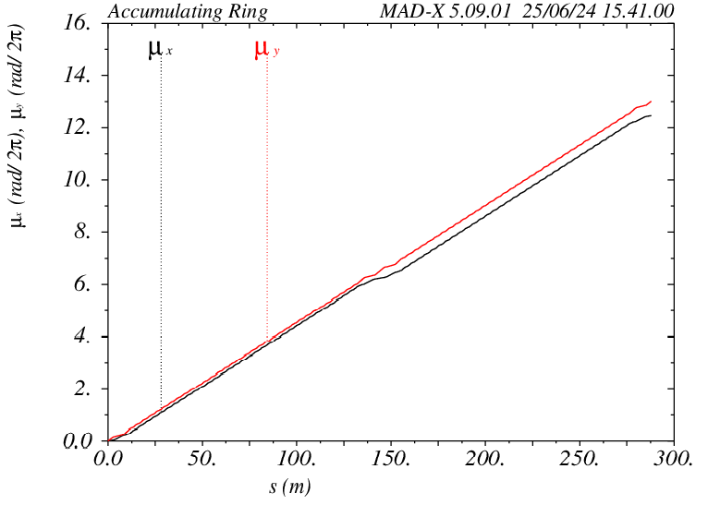
4. 电子加速器及对撞环
AR全环长度为对撞环1/4～287.8m，包括2弧区+2直线段。弧区FODO节长度3.6m，采用“pi/3+missing bending”方案消色散。直线段长度21.9m，提供注引等功能
Parameter | Value | Parameter | Value
Circumference (m) | 287.8 | U0 (MeV/turn) | 1.086
Number of bunches | 96 | Damping time τx/τy/τz (ms) | 6.3/6.2/3.1
Total current (A) | 2.7 | Natural emittance (nm·rad) | 45.9
Bending radius (m) | 12.2 | Momentum compaction | 0.007
Dipole strength B0 (T) | 0.955 | Chromaticity x/y | -14.0/-14.2
24

Slide 25
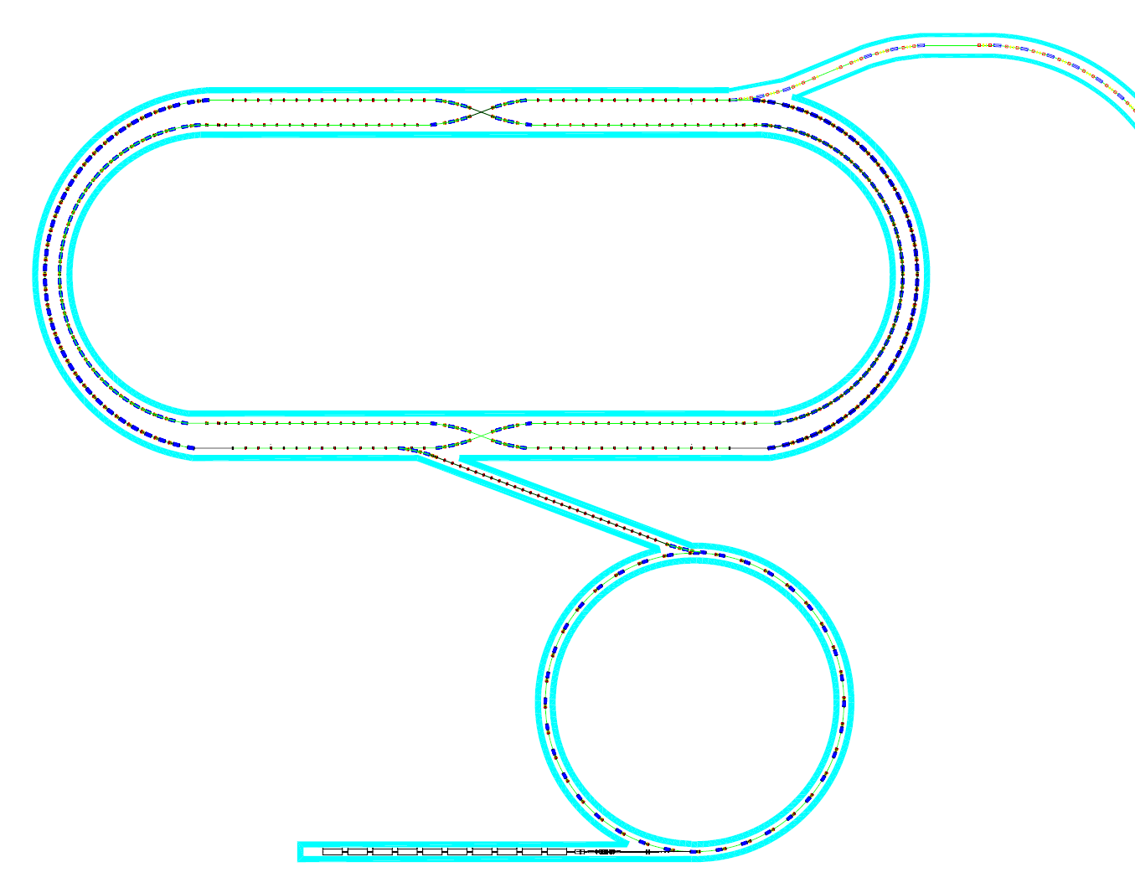
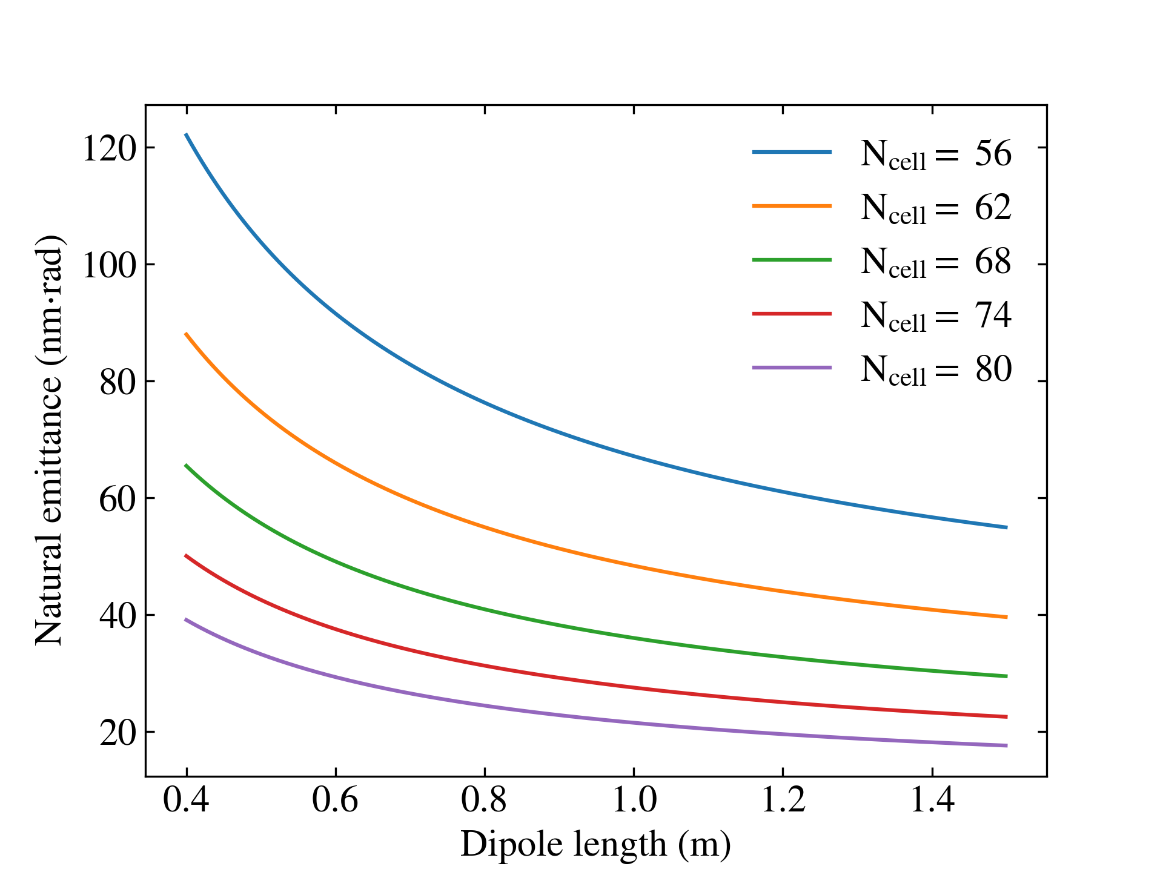
4. 电子加速器及对撞环
AR将通过多次累积使单束团电荷量从7nC提升至27nC
累积方案1：注入384个7nC束团至AR并加速，在1GeV能量通过2次合束操作完成累积，再将束团加速至目标能量（面临强流合束动力学挑战）
累积方案2：AR中只存储96个束团，通过多次注入完成累积，再进行加速（面临Kicker上升下降时间小于10ns的技术挑战）
AR将所有束团引出并通过输运线注入至eRing中，自旋旋转器将在输运线上调整束团的自旋方向
引出束团发射度需要小于对撞环发射度，为输运线发射度增长保留裕量
对撞环换束周期在分钟量级，阻尼时间不是AR的设计关键，主要在于小自然发射度的获得
根据理论公式计算结果（右下图），使用68个弧区，二极磁铁长度为0.7m时自然发射度可以达到45nm·rad。
pRing ~ 1149.07 m
eRing ~ 1151.20 m
Accumulation Ring ~ 287.80 m
eLinac
常规FODO结构，pi/3相移时磁铁长度与弧区数量对自然发射度的影响

Slide 26
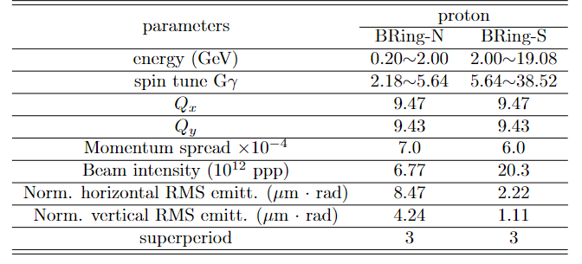
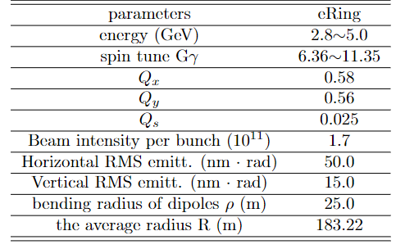
5. 极化设计
高平均极化率: 电子～80%，质子～70%，和极化D和³He²⁺
高自旋翻转频率: 1.04 MHz, 同时存在正正、反正、正反、反反的e-p对撞
极化方向可调: 电子～纵向极化，离子～任意极化方向
EicC极化设计要求
质子极化参数
电子极化参数

Slide 27
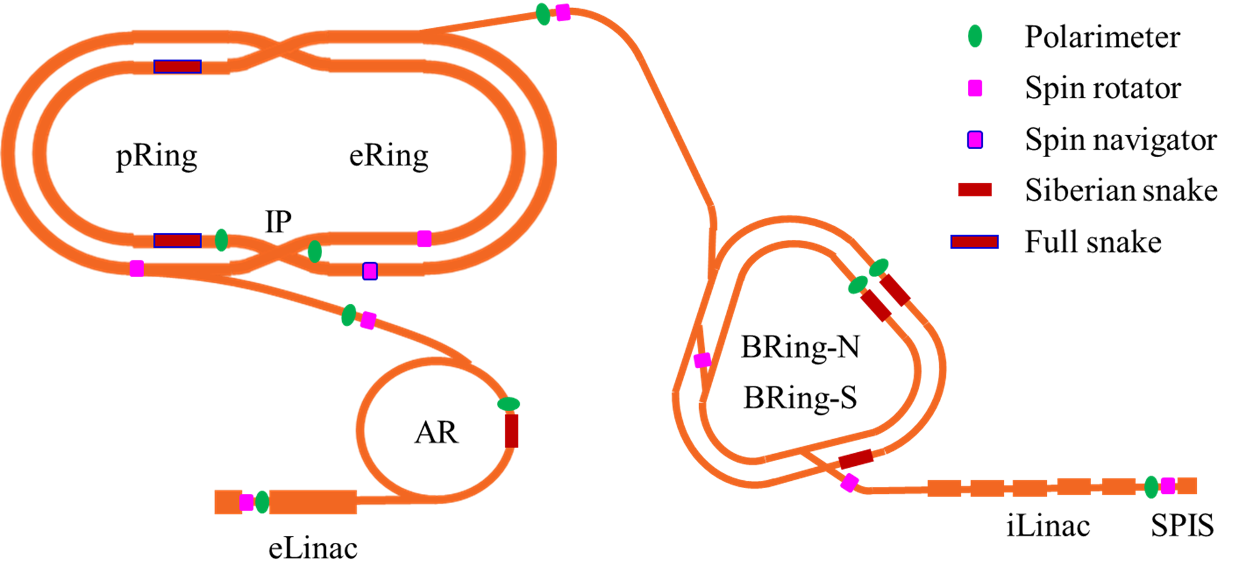
5. 极化设计
离子加速器侧
极化质子束按正反两个极化方向分两组注入直线加速器和增强器
BRing-N和BRing-S加速过程中的退极化共振造成极化率损失，由西伯利亚蛇避免退极化共振
pRing为自旋透明环，质子束在其注入线被旋转为对撞指定方向
极化损失
电子加速器侧
直线和AR中均为逆主场方向，分四组在对撞环入口旋转
对撞点两侧自旋旋转器匹配自旋方向
顺主场方向会因自发极化损失极化率，以在线替换保持高极化率

Slide 28
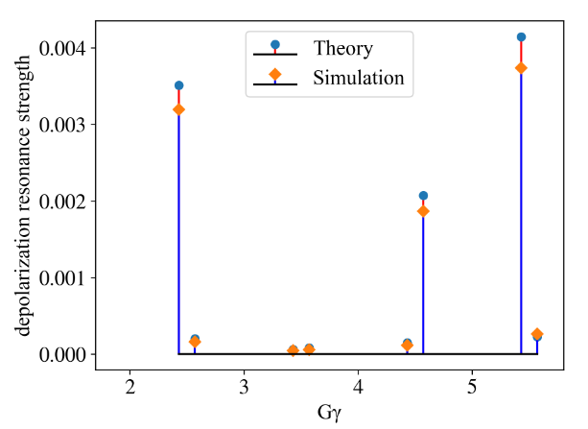
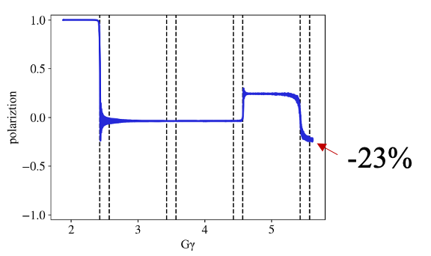
5. 极化设计
BRing-N中非理想退极化共振在闭轨校正良好的条件下基本可以忽略
强固有退极化共振会导致质子束极化率的大幅损失，需要引入西伯利亚蛇
非理想退极化共振
固有退极化共振

Slide 29
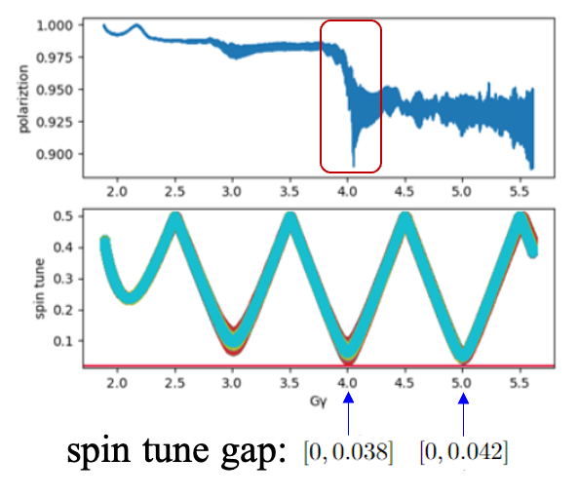
5. 极化设计
常规固定强度螺线管型西伯利亚蛇需要磁场上升速率达29 T/s，方案不可行
20%强度$(Gγ=2.98)$的固定场螺线管型西伯利亚蛇可以将BRing-N中极化损失控制在10%以内，满足EicC的极化需求
剩余的极化损失是由于二阶snake共振导致的，可通过提高snake强度避开 (25% snake, P=97%)
模拟表明固有耦合退极化共振、非线性退极化共振等高阶退极化共振的影响可以忽略（小于极化率实验测量精度）

Slide 30
5. 极化设计
质子极化控制：弧区极化方向必须与自旋闭轨匹配来避免失配导致的退极化
极化单圈传输矩阵R
自旋单圈旋转角$φ=2πv_{spin}$
自旋闭轨 $\overset{⃑}{u}=\left(\begin{matrix}u_{x} & u_{s} & u_{y}\end{matrix}\right)$
束流能量满足Gγ为整数或对称引入两个Full snake
任意极化方向可匹配：自旋透明环
自旋闭轨为任意方向
EicC质子对撞环将采用：
引入两个Full snake构成自旋透明环
质子注入极化方向在注入线上旋转为所需方向

Slide 31
5. 极化设计
EicC中子极化实验由极化²H⁺和³He²⁺束流开展
对撞环²H⁺和³He²⁺自旋工作点接近于整数，对撞环，可采用自旋透明法控制极化方向
增强器中²H⁺的退极化可忽略
³He²⁺在BRing-N和BRing-S的退极化现象严重，BRing-N中西伯利亚蛇可保持极化
增强器中²H⁺不存在退极化
BRing-N中³He²⁺束流损失可由2个西伯利亚蛇保持在10%以内

Slide 32
5. 极化设计
EicC中子极化实验由极化²H⁺和³He²⁺束流开展
对撞环²H⁺和³He²⁺自旋工作点接近于整数，对撞环，可采用自旋透明法控制极化方向
增强器中²H⁺的退极化可忽略
³He²⁺在BRing-N和BRing-S的退极化现象严重，BRing-N中西伯利亚蛇可保持极化
增强器中²H⁺不存在退极化
BRing-N中³He²⁺束流损失可由2个西伯利亚蛇保持在10%以内

Slide 33
5. 极化设计
采用top-up注入，束流寿命必须非常短3.77~68.54 min，且随束流能量变化，方案不具备可行性
EicC电子加速器可快循环运行，束流在线替换时间为7.4 min，保持极化率

Slide 34
6. 电子冷却方案
电子冷却对EicC实现亮度目标十分关键：
1.降低束流发射度和能散，提升峰值亮度 / 2.抑制发射度增长，提升积分亮度
34

Slide 35
6. 电子冷却方案
两级电子冷却方案
BRing-N 2GeV低能质子束预冷却 – 提升峰值亮度
pRing 19.08 GeV高能质子束冷却 – 提升积分亮度

Slide 36
6. 电子冷却方案
BRing-N 1.09 MeV直流DC磁化电子冷却装置（8.4/4.2 -> 2.22/1.11µm）
Collector
E-gun
HV system
Cooling section

Slide 37
6. 电子冷却方案
冷却时间约9分钟，对撞环完整束流替换时间约 1小时，尚未达到快循环要求
更低冷却能量、色散冷却机制等方法可加快束流冷却，缩短制备时间

Slide 38
6. 电子冷却方案
pRing 10.4 MeV ERL-Ring电子冷却（保持发射度）
必须采用基于射频加速的电子冷却，其中ERL-Ring是实现EicC高能质子束快速冷却的理想方案

Slide 39
6. 电子冷却方案
pRing 10.4 MeV ERL-Ring电子冷却

Slide 40
6. 电子冷却方案
模拟显示， ERL-Ring高能束团束电子冷却装置的冷却率可满足EicC对撞质子束流发射度增长抑制需求
电子束: 1nC
横向角分散: 100 urad
归一化发射度：5 π mm mrad
Electrons per bunch | 6.25×10⁹
Beam size (x/y/z) | 3/3/40 mm
Emittance | 5 π mm mrad
Momentum spread | 5×10⁻⁴
Beta function | 50 m
Dispersion | 2 m
Effective cooling length | 50 m

Slide 41
总结
EicC将基于HIAF升级装置建设，以最经济的途径取得领先的性能指标
高亮度和双极化是EicC装置的首要目标，年积分亮度$≥$100 fb⁻¹，电子平均极化率好于80%，质子平均极化率好于70%
快循环模式、移动聚焦对撞等新对撞机动力学方案将有效提升EicC装置的峰值亮度和积分亮度，移动聚焦将在HIAF上开展实验研究
固定场西伯利亚蛇、自旋透明环等新极化保持、控制技术可确保高极化率，提升EicC研究自旋时的有效对撞亮度，固定场西伯利亚蛇将在HIAF测试
色散冷却等新冷却方案，基于ERL的高能束团束等新冷却技术将推动EicC装置在峰值亮度和积分亮度两方面取得突破，也将在HIAF装置进行测试
未来，EicC加速器装置将开展更精细的光学设计和更高精度的动力学研究

Slide 42
谢谢！ 请各位老师批评指正！

